Slide 1
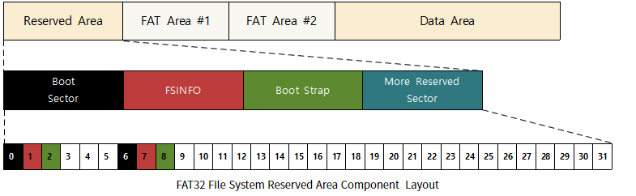
Reserved Area에서 FAT16과 32의 차이는 Reserved Area의 sector 크기이다. 16은 1sector 32는 32sector에 저장한다.

Slide 2
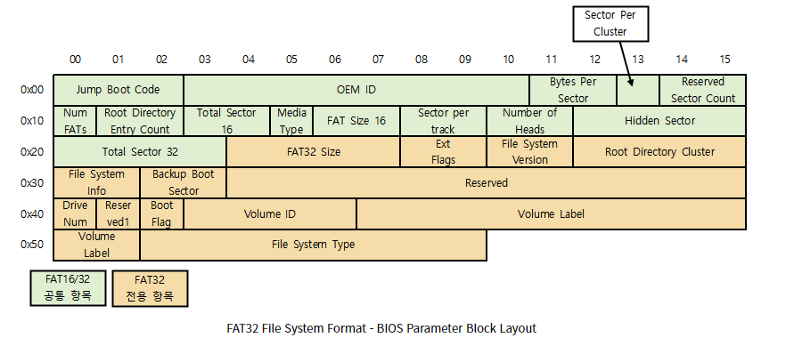
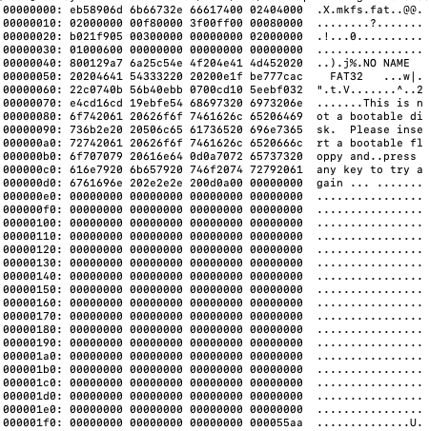
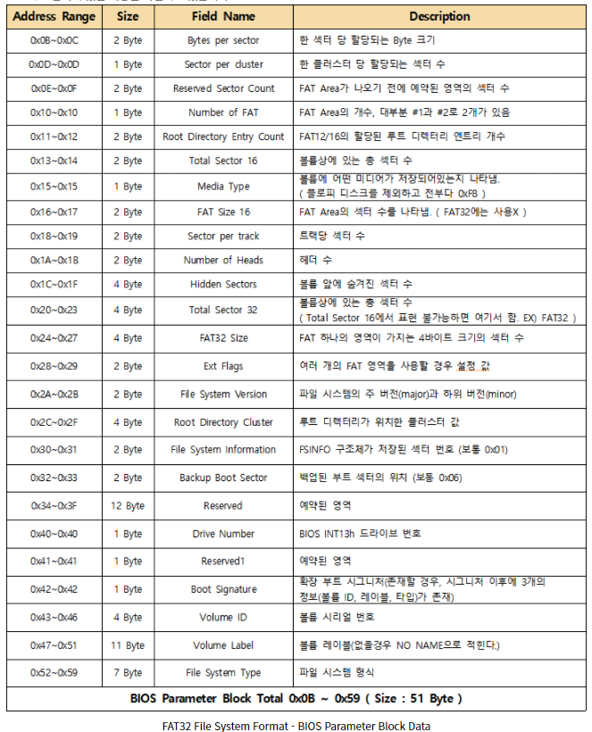
File type: FAT32
Reserved Sector Count: 0x40
Sector Per Cluster: 0x40
Byte Per Sector: 0x200
FAT Area sector: 0x3000

Slide 3
Boot Code Error Message
Signature

Slide 4
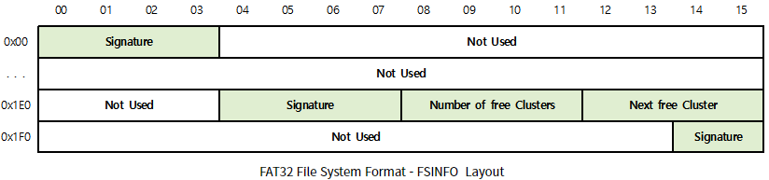
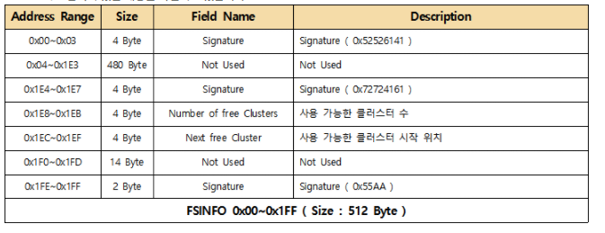
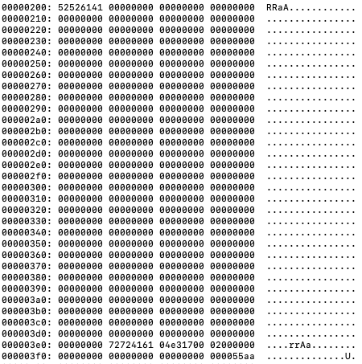
Number of free Cluster: 0x17e30s
Next free Cluster: 0x2
FSINFO(File Systme Information) : 전체적인 Cluster의 여유 공간 관리에 대한 내용
(FAT16에서는 FAT entry를 통해 탐색하였지만 FAT32는 FSINO 구조체로 인해 빠른 탐색 가능)

Slide 5
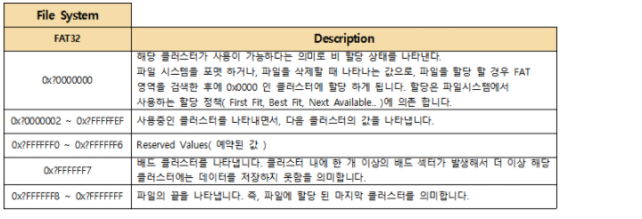
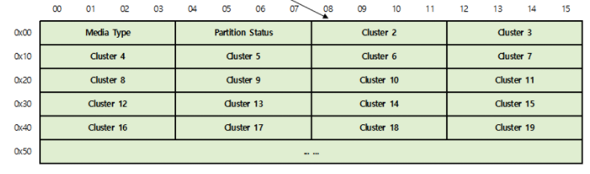
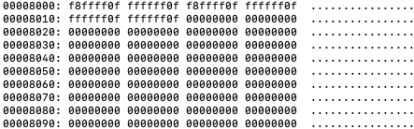
FAT Area(백업용과 같이 2개가 존재): Cluster가 할당 되었는지 나타낸 테이블
0x40 * 0x200 = 0x8000 부터 존재

Slide 6
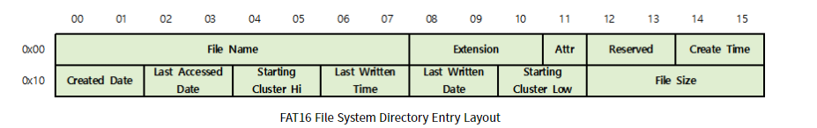
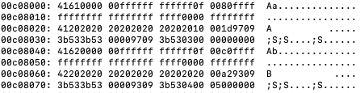
Root directory: (0x3000*2+0x40)*0x200 = 0xc08000
3번 Cluster
4번 Cluster

Slide 7
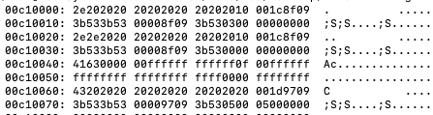
3번 Cluster
5번 Cluster

Slide 8
4번 Cluster
5번 Cluster

